Slide 1
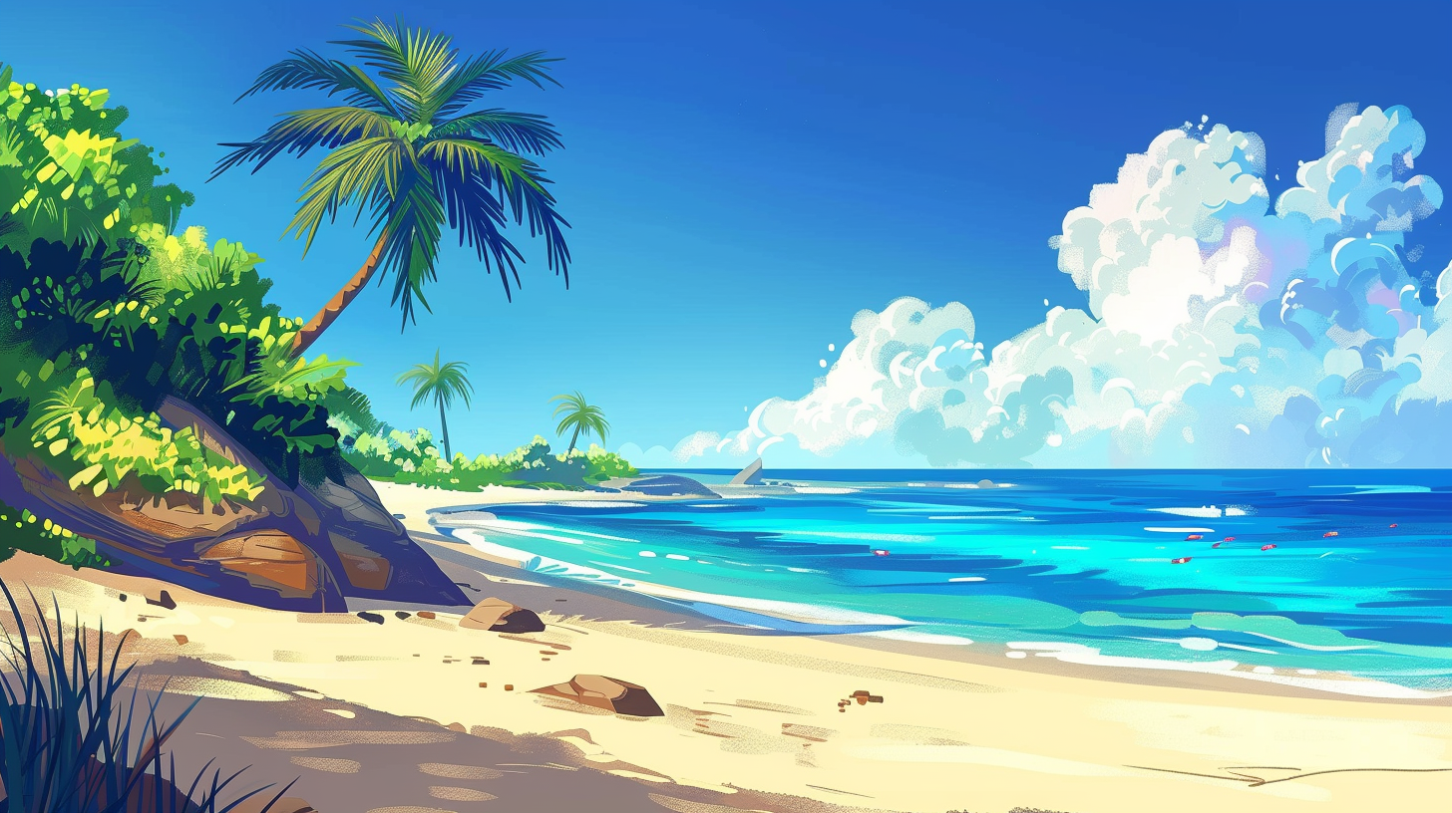
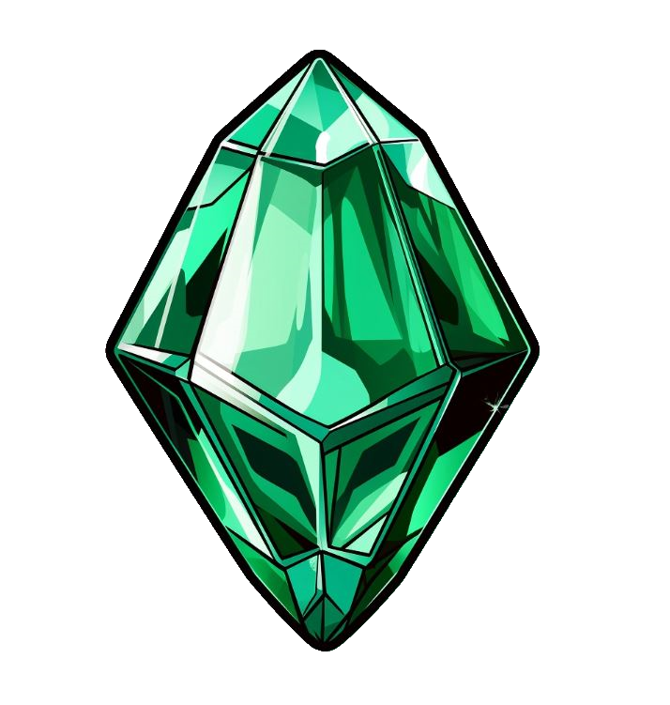




Чорна чашка стоїть ___ тумбочці.
Дівчинка пече ___ печі смачні калачі.
Чашка стоїть ___ коричневого чайника.
Хлопчик читає ___ чарівний вечір.
Чайка літає ___ дачею.
У
БІЛЯ
НА
НАД
ПРО

